Slide 2
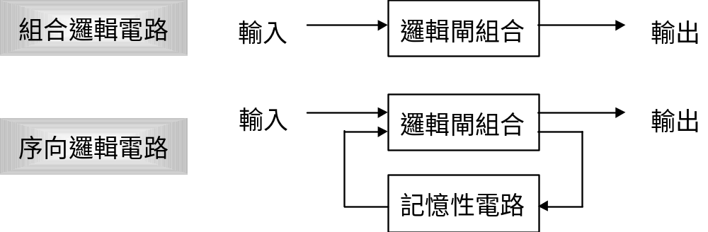
7-1 何謂組合邏輯電路
圖7-1 組合邏輯電路與序向邏輯電路的方塊圖

Slide 3
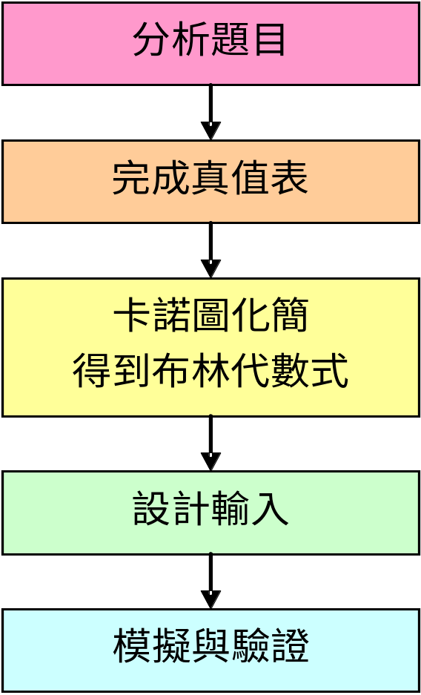
7-2 一個設計範例(四位元 2 補數產生器)
一、分析題目
圖7-2 組合邏輯電路的設計步驟

Slide 4
二、寫出真值表
表7-1 真值表
I3 | I2 | I1 | I0 | O3 | O2 | O1 | O0
0 | 0 | 0 | 0 | 0 | 0 | 0 | 0
0 | 0 | 0 | 1 | 1 | 1 | 1 | 1
0 | 0 | 1 | 0 | 1 | 1 | 1 | 0
0 | 0 | 1 | 1 | 1 | 1 | 0 | 1
0 | 1 | 0 | 0 | 1 | 1 | 0 | 0
0 | 1 | 0 | 1 | 1 | 0 | 1 | 1
0 | 1 | 1 | 0 | 1 | 0 | 1 | 0
0 | 1 | 1 | 1 | 1 | 0 | 0 | 1
1 | 0 | 0 | 0 | 1 | 0 | 0 | 0
1 | 0 | 0 | 1 | 0 | 1 | 1 | 1
1 | 0 | 1 | 0 | 0 | 1 | 1 | 0
1 | 0 | 1 | 1 | 0 | 1 | 0 | 1
1 | 1 | 0 | 0 | 0 | 1 | 0 | 0
1 | 1 | 0 | 1 | 0 | 0 | 1 | 1
1 | 1 | 1 | 0 | 0 | 0 | 1 | 0
1 | 1 | 1 | 1 | 0 | 0 | 0 | 1

Slide 5
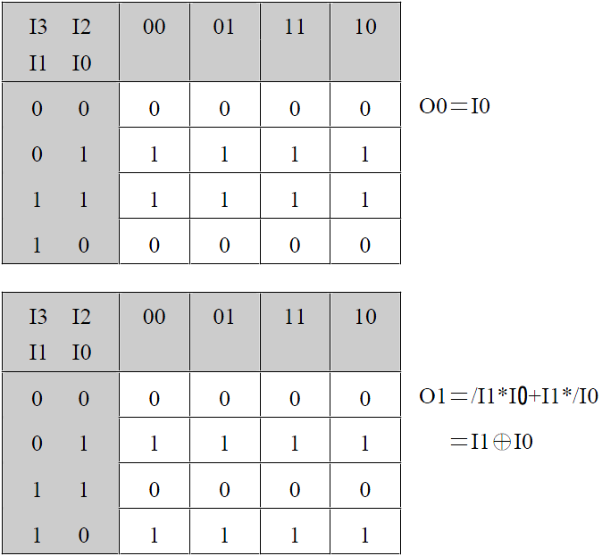
三、卡諾圖化簡得到布林代數式後繪出電路圖

Slide 6
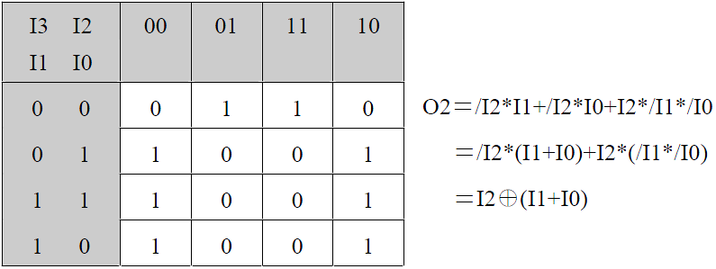

Slide 7
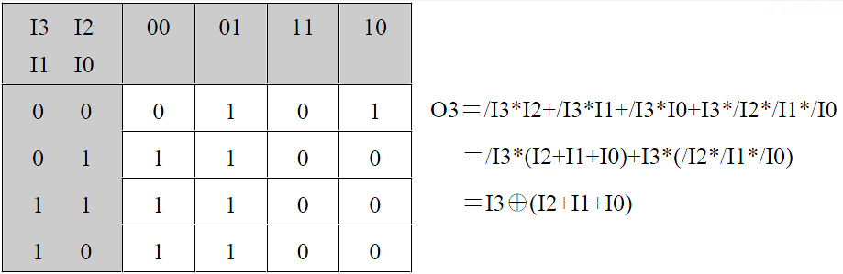
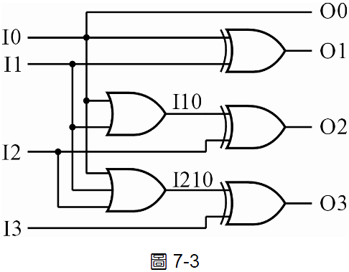

Slide 8
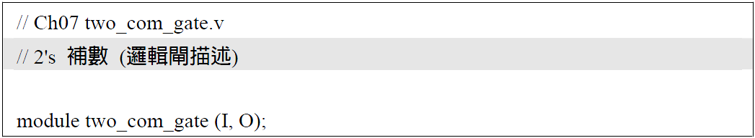
四、設計輸入

Slide 9
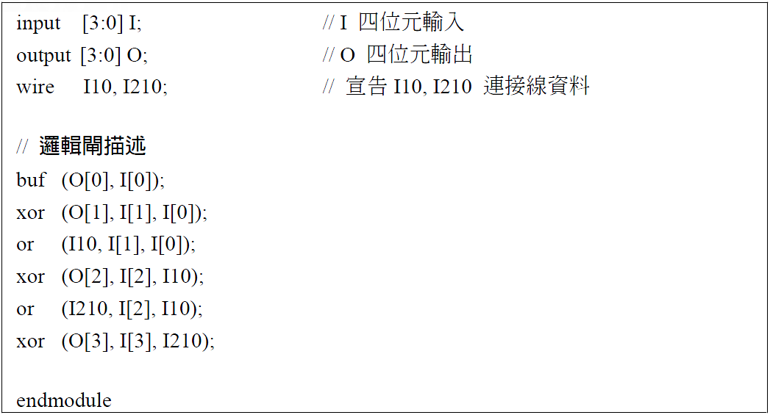

Slide 10
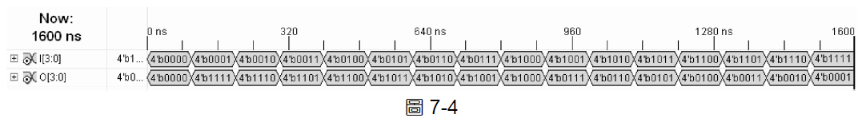
五、模擬與驗證

Slide 11
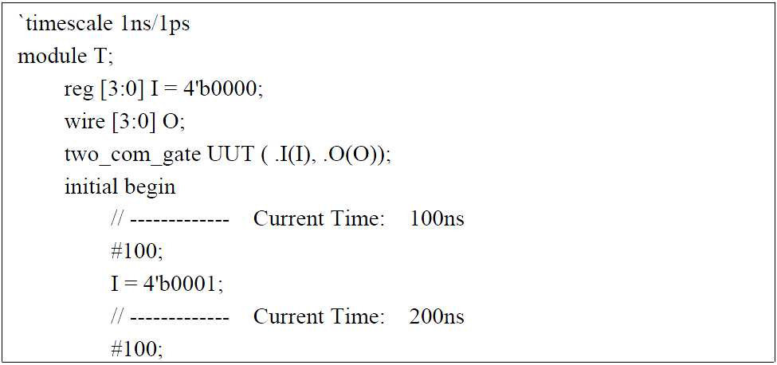

Slide 12
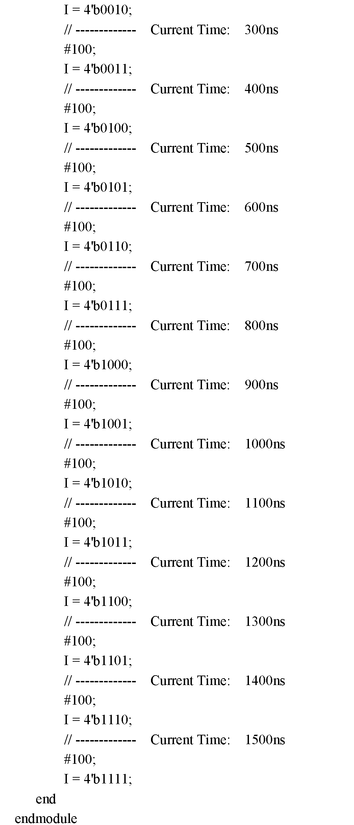

Slide 14
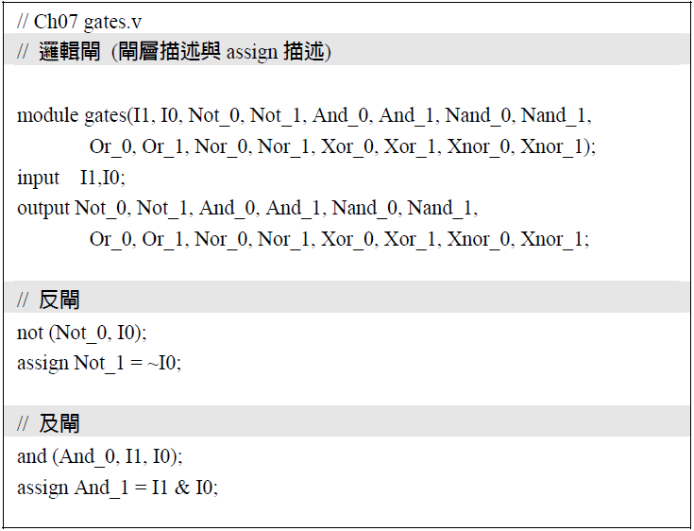
7-3 程式範例
7-3-1 基本邏輯閘（閘層次與資料流層次）

Slide 15
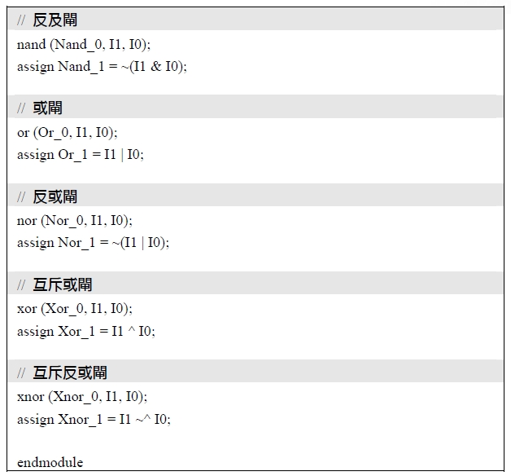

Slide 16
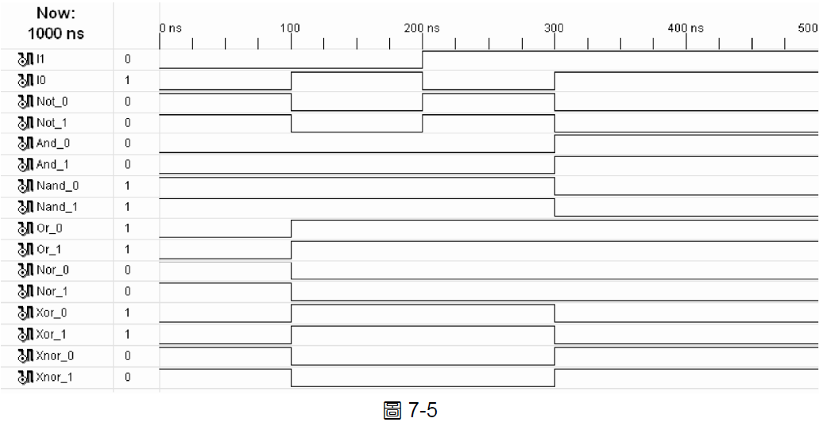

Slide 17
7-3-2 四位元 2 補數產生器（資料流與行為層次）
四位元2補數的真值表與對應的布林代數式：
I3 | I2 | I1 | I0 | O3 | O2 | O1 | O0
0 | 0 | 0 | 0 | 0 | 0 | 0 | 0
0 | 0 | 0 | 1 | 1 | 1 | 1 | 1
0 | 0 | 1 | 0 | 1 | 1 | 1 | 0 | O0＝I0
0 | 0 | 1 | 1 | 1 | 1 | 0 | 1 | O1＝I1⊕I0
0 | 1 | 0 | 0 | 1 | 1 | 0 | 0 | O2＝I2⊕(I1+I0)
0 | 1 | 0 | 1 | 1 | 0 | 1 | 1 | O3＝I3⊕(I2+I1+I0)
0 | 1 | 1 | 0 | 1 | 0 | 1 | 0
0 | 1 | 1 | 1 | 1 | 0 | 0 | 1
1 | 0 | 0 | 0 | 1 | 0 | 0 | 0
1 | 0 | 0 | 1 | 0 | 1 | 1 | 1
1 | 0 | 1 | 0 | 0 | 1 | 1 | 0
1 | 0 | 1 | 1 | 0 | 1 | 0 | 1
1 | 1 | 0 | 0 | 0 | 1 | 0 | 0
1 | 1 | 0 | 1 | 0 | 0 | 1 | 1
1 | 1 | 1 | 0 | 0 | 0 | 1 | 0
1 | 1 | 1 | 1 | 0 | 0 | 0 | 1

Slide 18
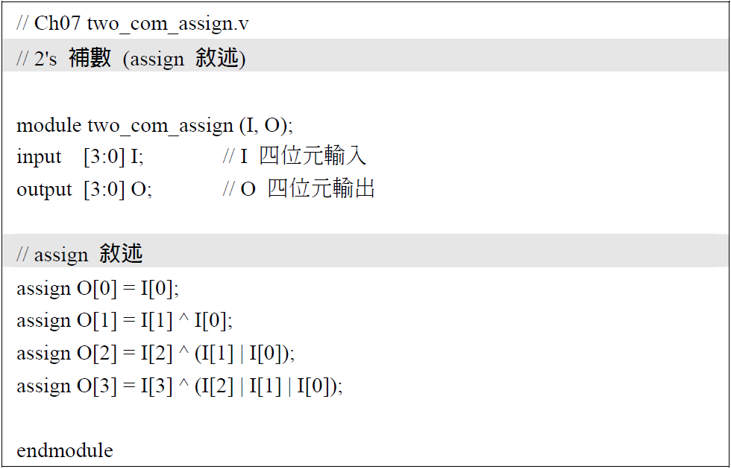
assign 敘述

Slide 19
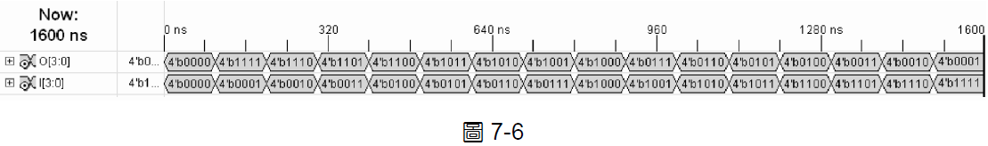

Slide 20
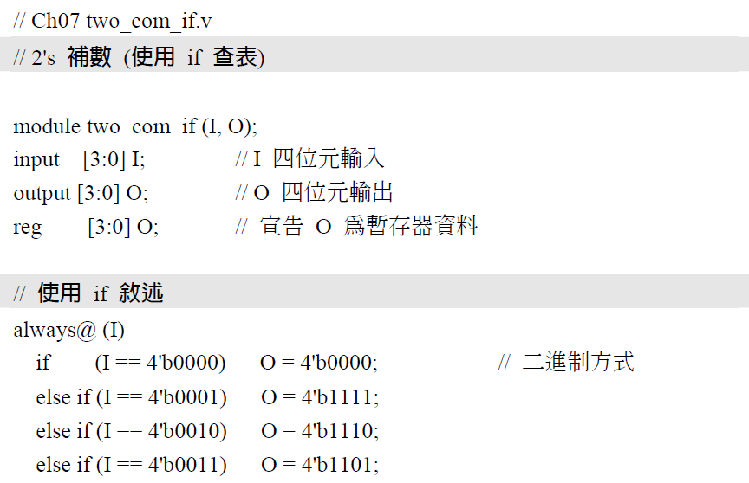
if 敘述

Slide 21
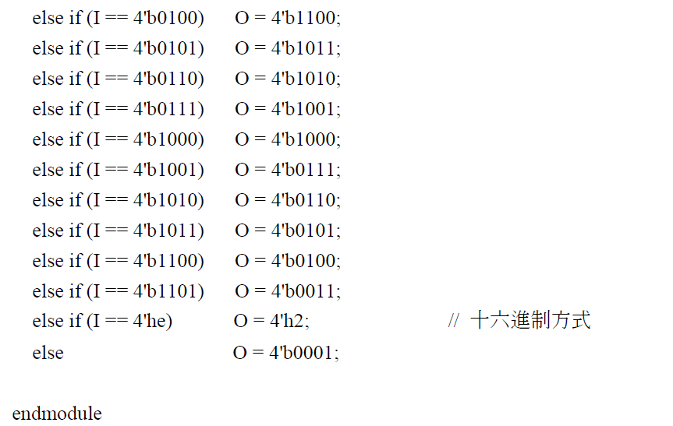

Slide 22
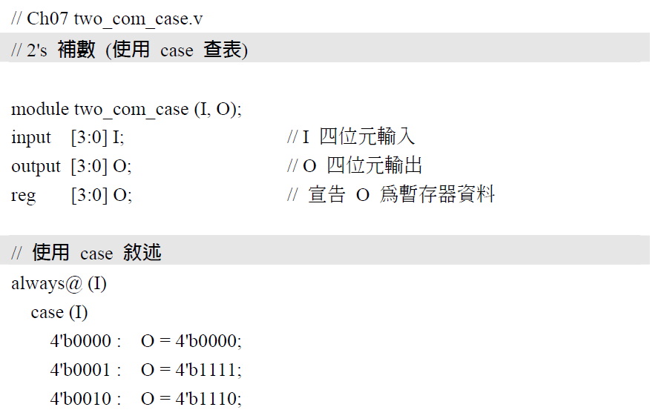
case 敘述

Slide 23
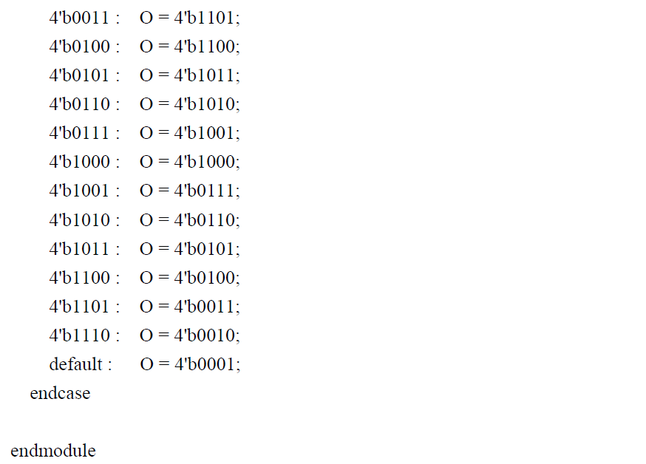

Slide 24
7-3-3 四人投票機（查真值表）
表7-5
I3 | I2 | I1 | I0 | O3（反對） | O2（平手） | O1（贊成）
0 | 0 | 0 | 0 | 1 | 0 | 0
0 | 0 | 0 | 1 | 1 | 0 | 0
0 | 0 | 1 | 0 | 1 | 0 | 0
0 | 0 | 1 | 1 | 0 | 1 | 0
0 | 1 | 0 | 0 | 1 | 0 | 0
0 | 1 | 0 | 1 | 0 | 1 | 0
0 | 1 | 1 | 0 | 0 | 1 | 0
0 | 1 | 1 | 1 | 0 | 0 | 1
1 | 0 | 0 | 0 | 1 | 0 | 0
1 | 0 | 0 | 1 | 0 | 1 | 0
1 | 0 | 1 | 0 | 0 | 1 | 0
1 | 0 | 1 | 1 | 0 | 0 | 1
1 | 1 | 0 | 0 | 0 | 1 | 0
1 | 1 | 0 | 1 | 0 | 0 | 1
1 | 1 | 1 | 0 | 0 | 0 | 1
1 | 1 | 1 | 1 | 0 | 0 | 1

Slide 25
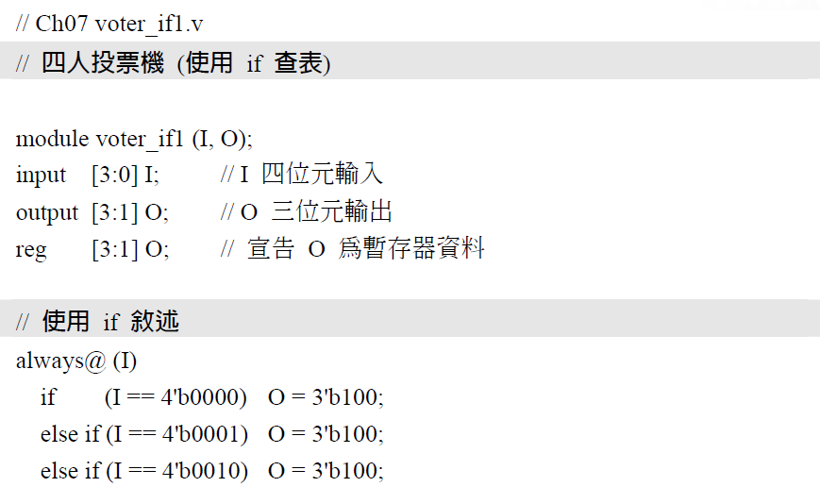
if 敘述 (一)

Slide 26
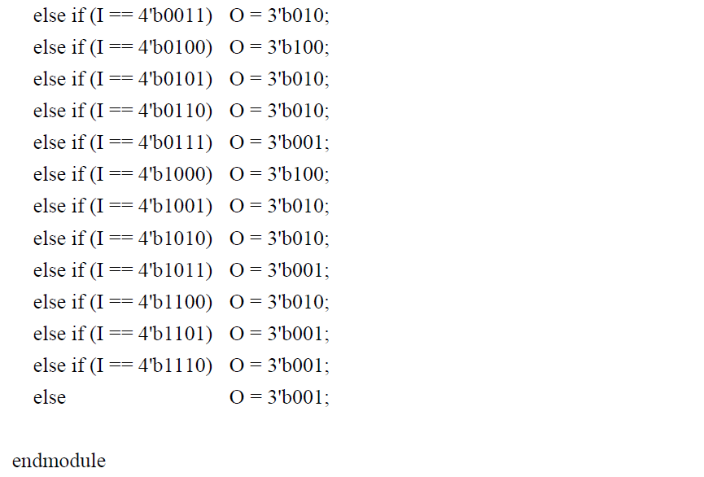

Slide 27
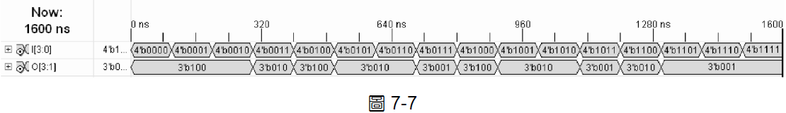

Slide 28
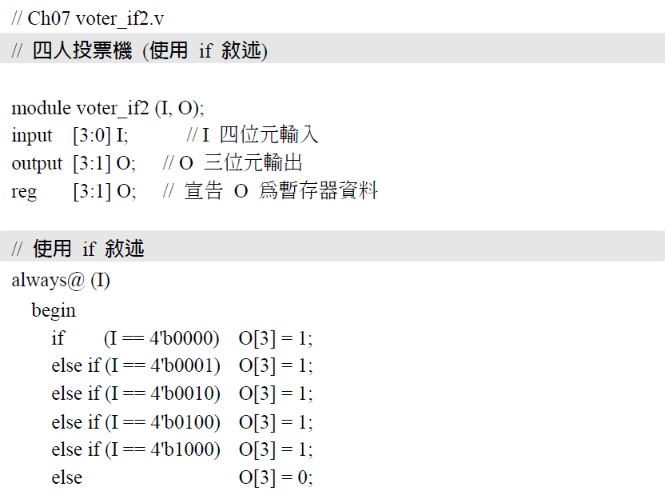
if 敘述 (二)

Slide 29
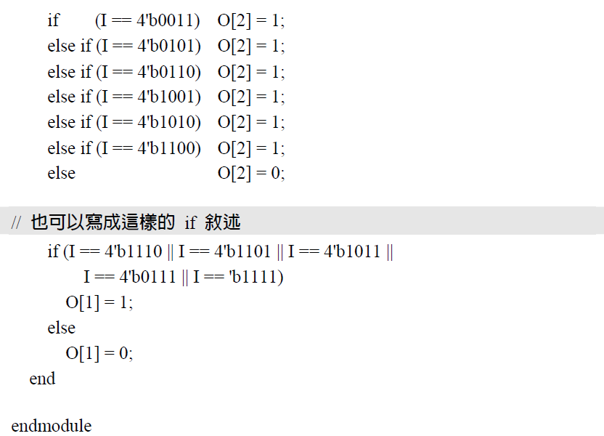

Slide 30
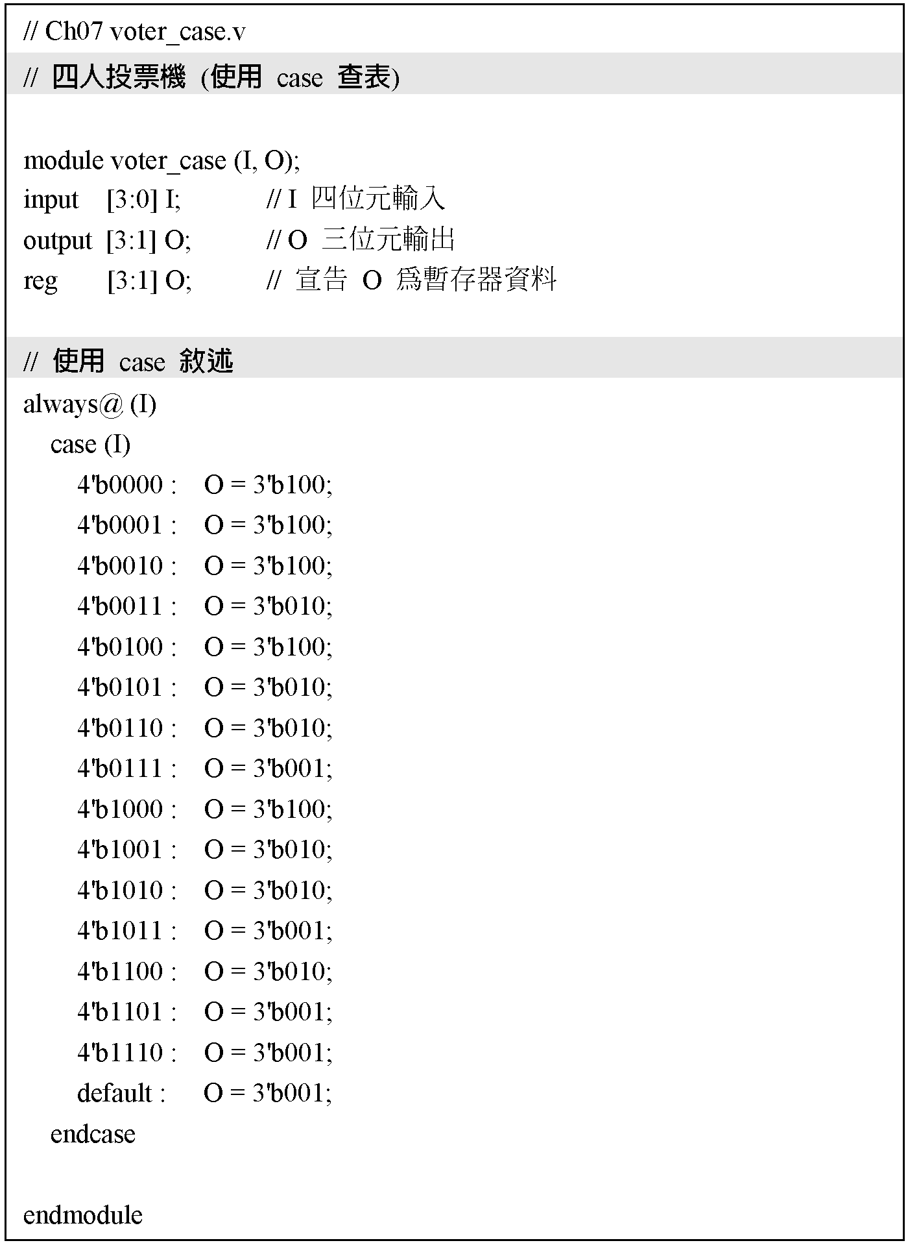
case 敘述

Slide 32
7-3-4 加法器
二、一位元加法器
 | 加 | 法 | 器
A | B | Ci | Co | S
0 | 0 | 0 | 0 | 0
0 | 0 | 1 | 0 | 1
0 | 1 | 0 | 0 | 1 | Co ＝A．B ＋A．Ci ＋B．Ci
0 | 1 | 1 | 1 | 0 | S ＝A ⊕ B ⊕ Ci
1 | 0 | 0 | 0 | 1
1 | 0 | 1 | 1 | 0
1 | 1 | 0 | 1 | 0
1 | 1 | 1 | 1 | 1

Slide 33
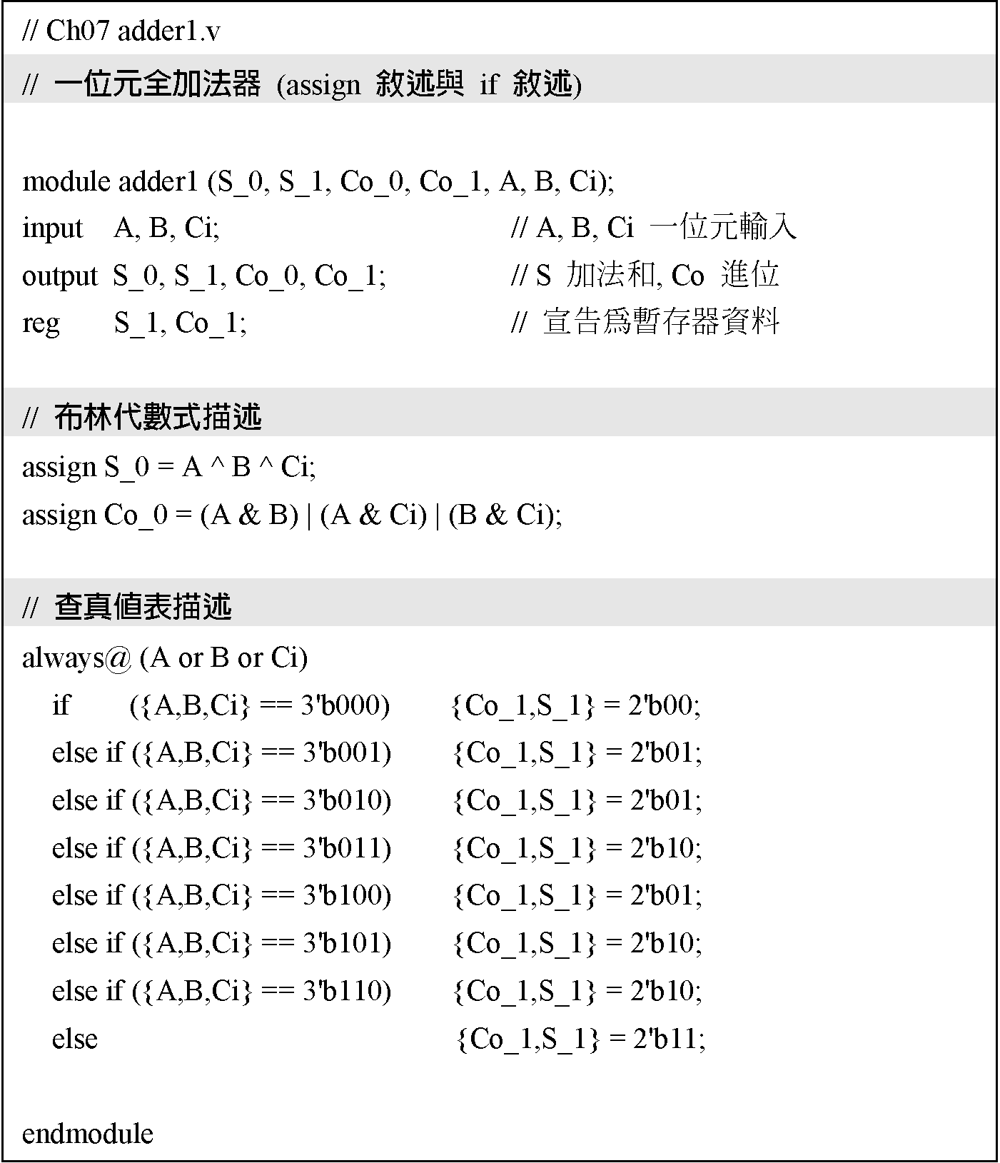

Slide 34
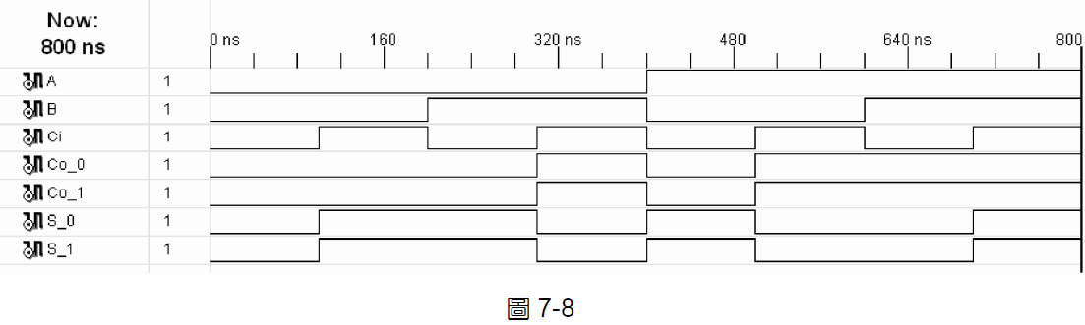

Slide 35
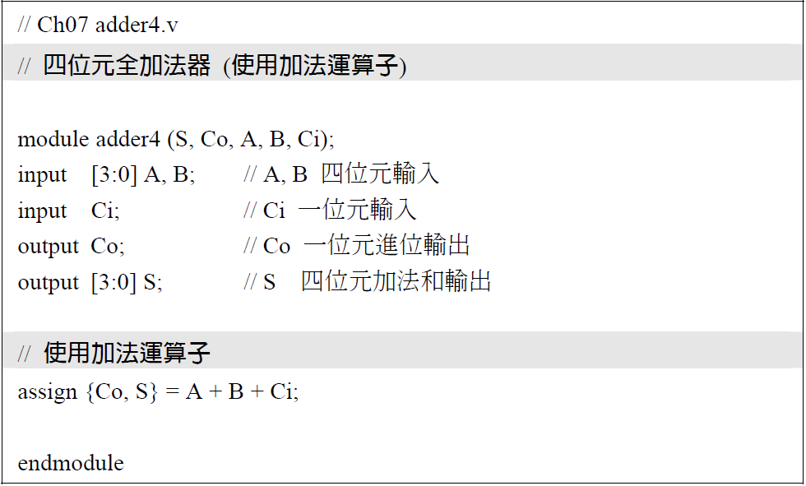
三、四位元無號數加減法器

Slide 36
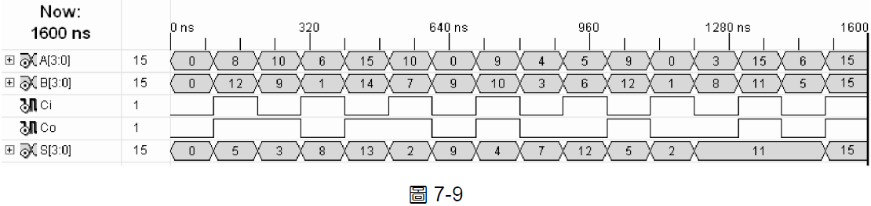

Slide 37
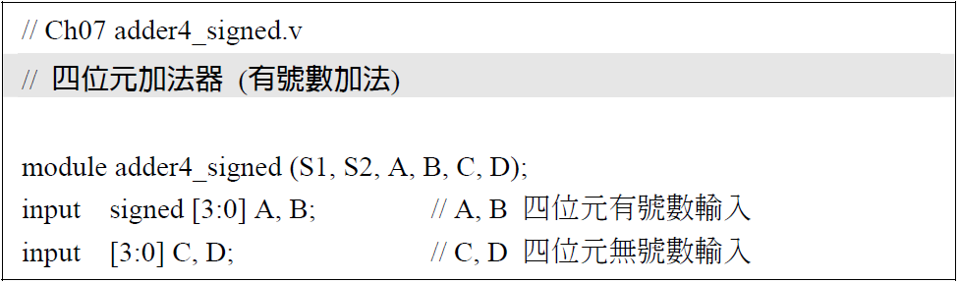
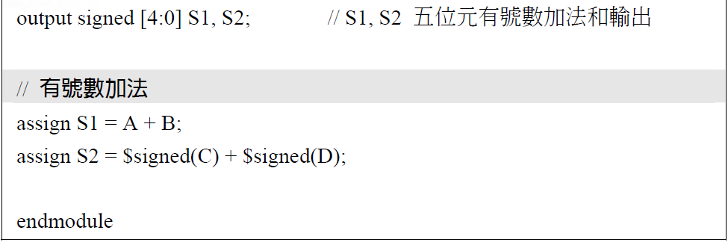
四、有號數加法器

Slide 38
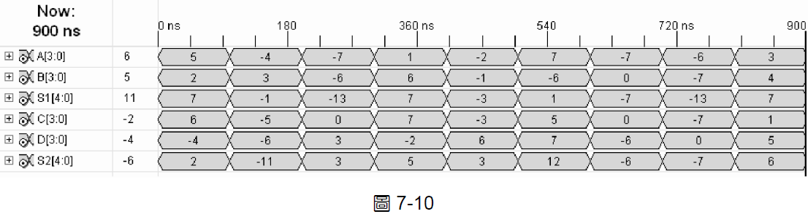

Slide 39
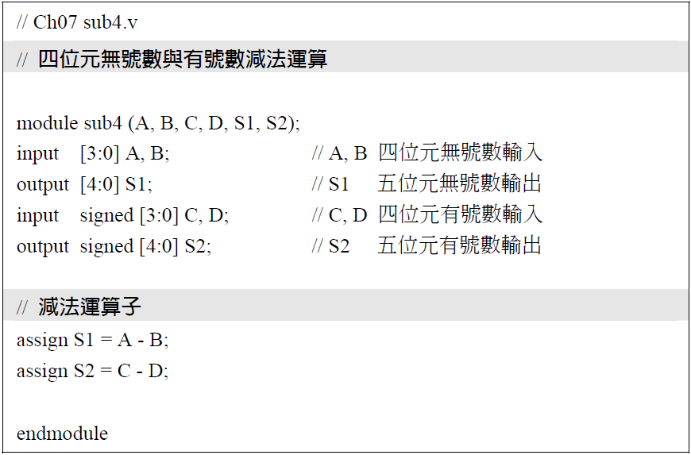
7-3-5 無號數與有號數的減法器與乘法器
二、四位元無號數與有號數減法器

Slide 40
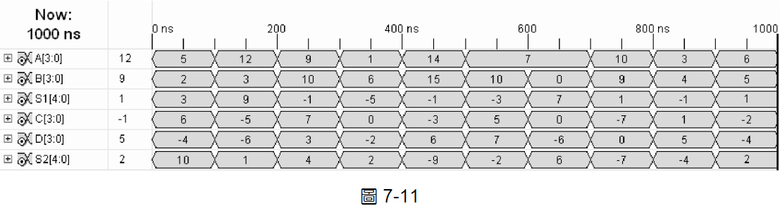

Slide 41
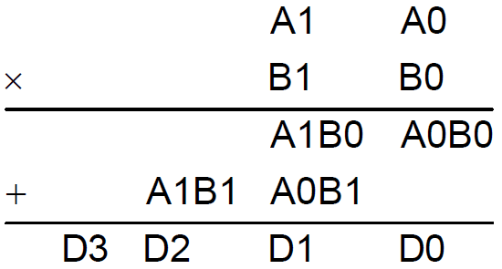
三、 四位元無號數與有號數乘法器

Slide 42
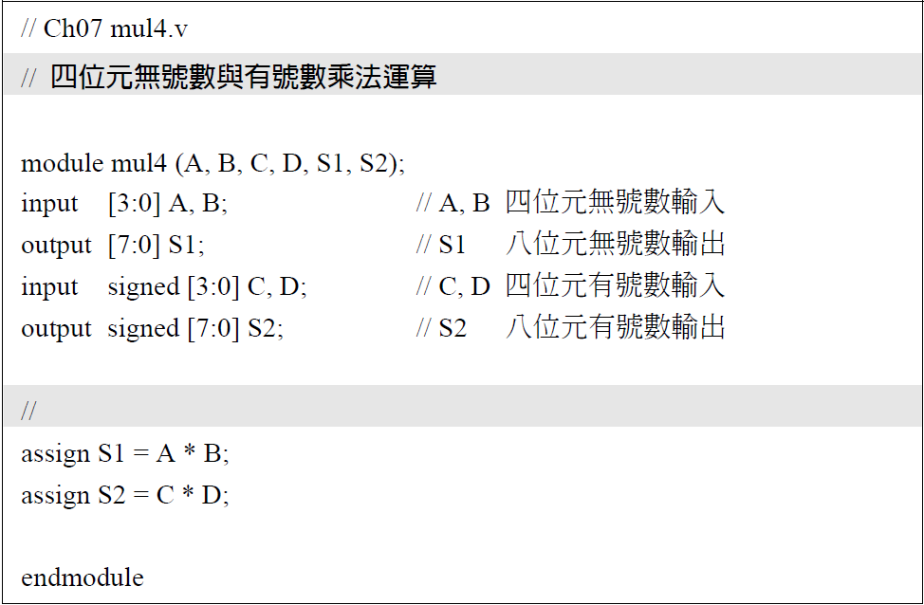

Slide 43
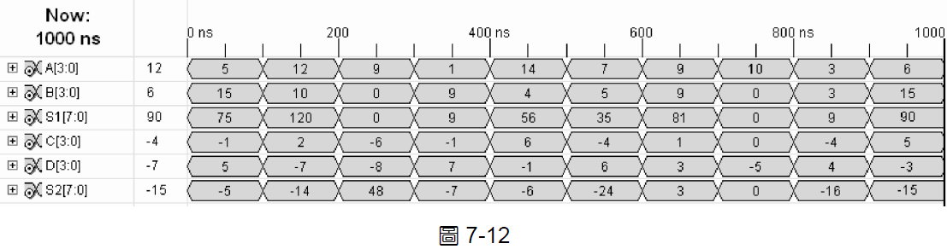

Slide 44
7-3-6 位元移位以及2的次方乘法器與除法器一、位元移位
  左移相當於 2 的次方乘法
  右移相當於 2 的次方除法
表7-6
 | D3 | D2 | D1 | D0 | 十進位數值
 | 0 | 0 | 0 | 1 | 1
左移 | 0 | 0 | 1 | 0 | 2 | 右移
<< | 0 | 1 | 0 | 0 | 4 | >>
 | 1 | 0 | 0 | 0 | 8

Slide 45
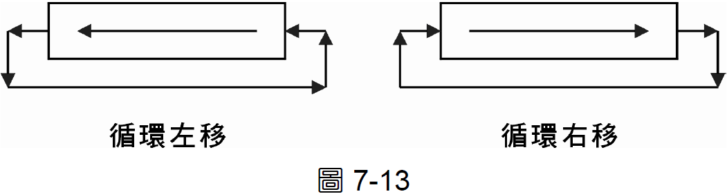

Slide 46
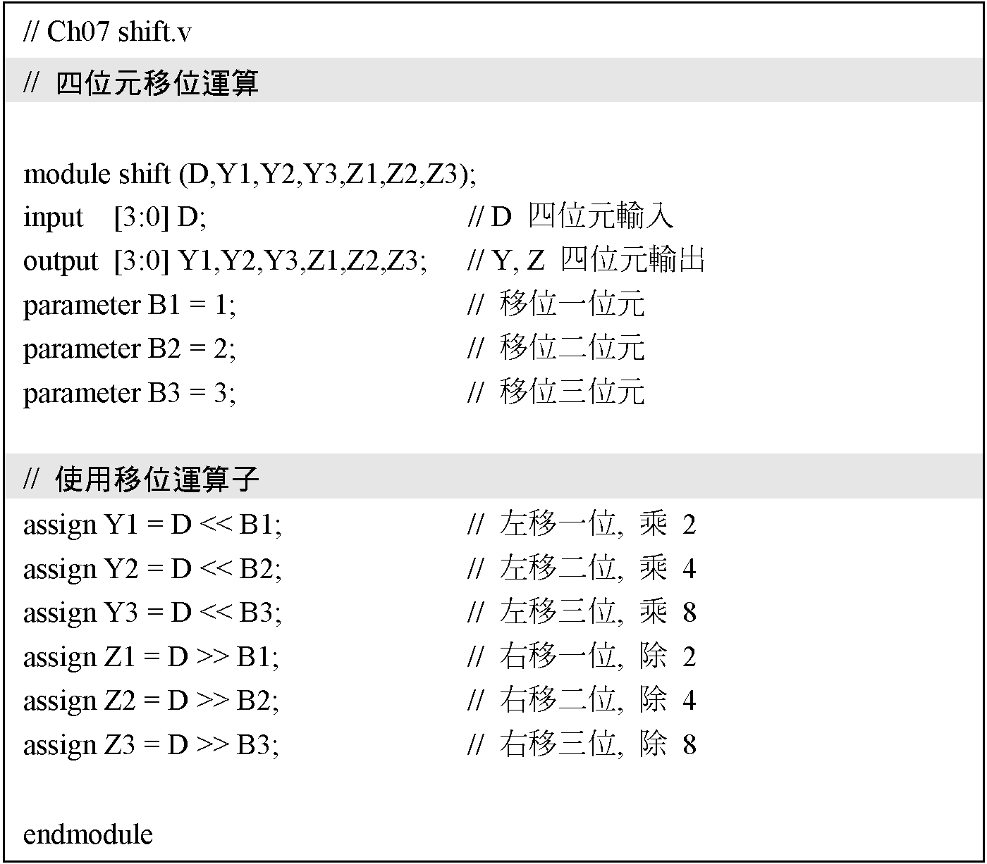
二、Verilog程式檔案(一)，位元移位

Slide 47
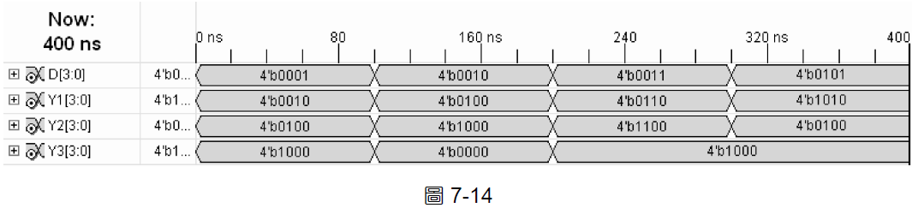
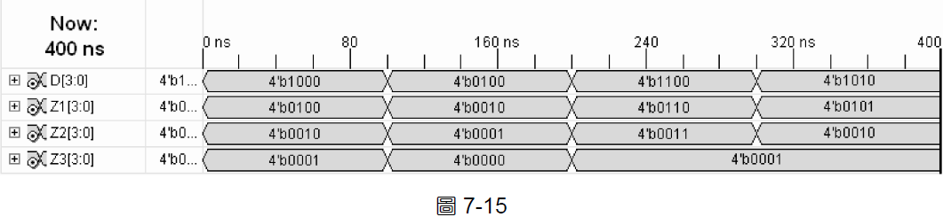
  左移：持續乘 2
  右移：持續除 2

Slide 48
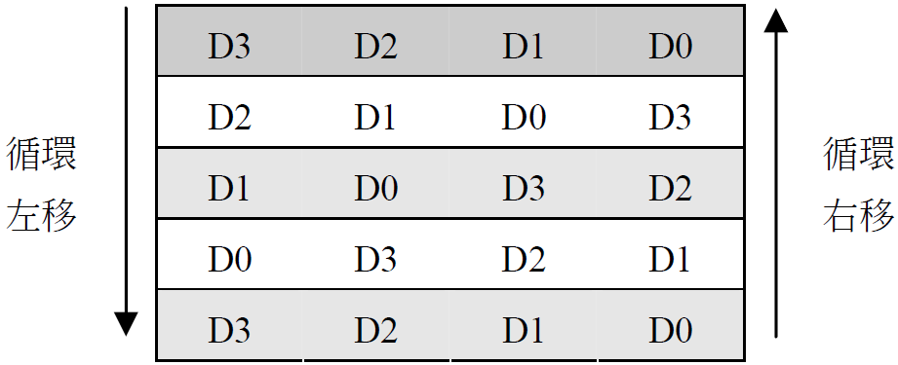
三、Verilog程式檔案(二)，循環移位

Slide 49
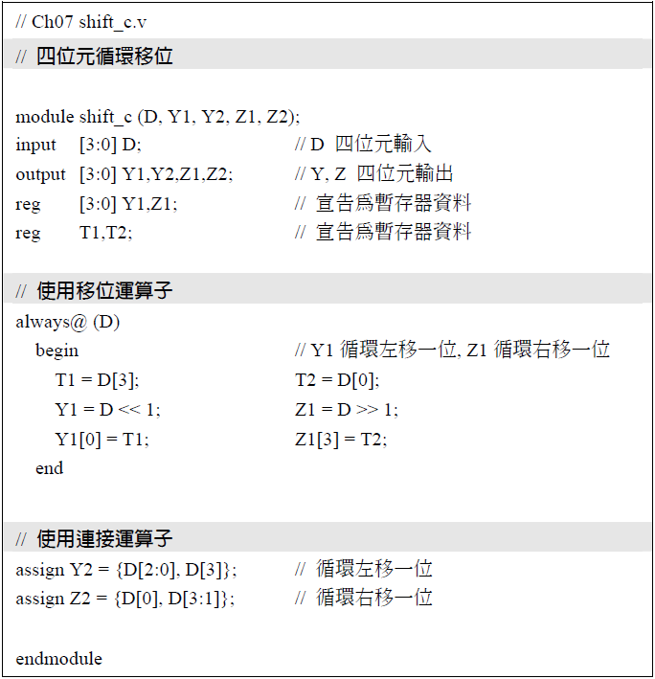

Slide 50
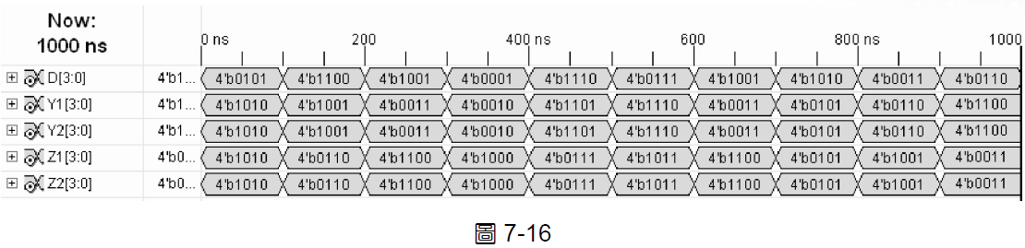
  Y1，Y2 循環左移一位
  Z1，Z2 循環右移一位

Slide 51
7-3-7 比較器
  大於 ＞
  大於等於 ＞＝
  小於 ＜
  小於等於 ＜＝
  等於 ＝＝
  不等 ！＝
  複合比較 (搭配邏輯運算子)
    邏輯及（and） ＆＆
    邏輯或（or） ｜｜

Slide 52
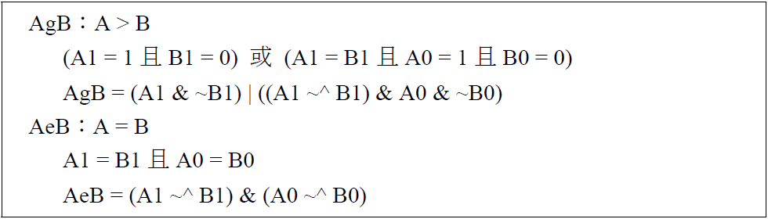
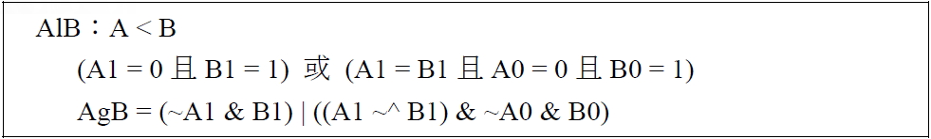
二、單一比較運算子的使用

Slide 53
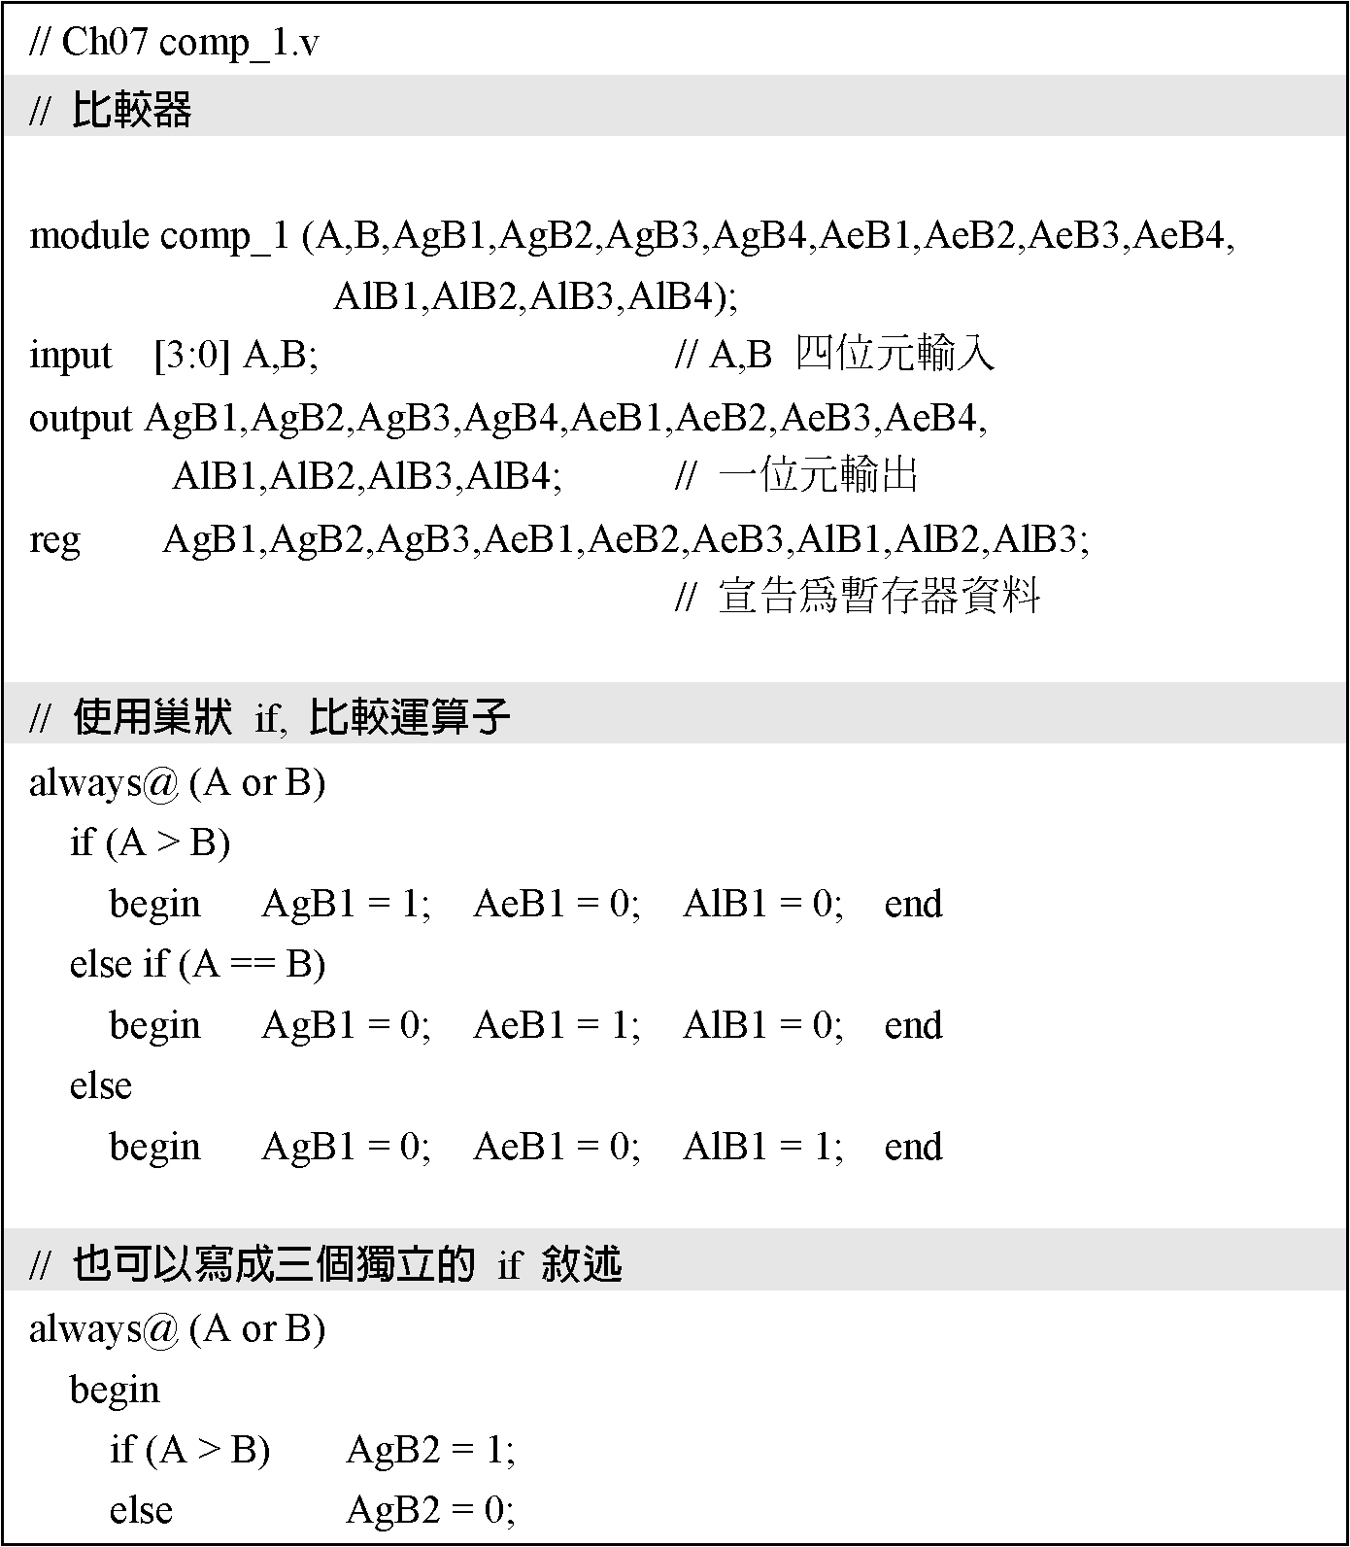

Slide 54
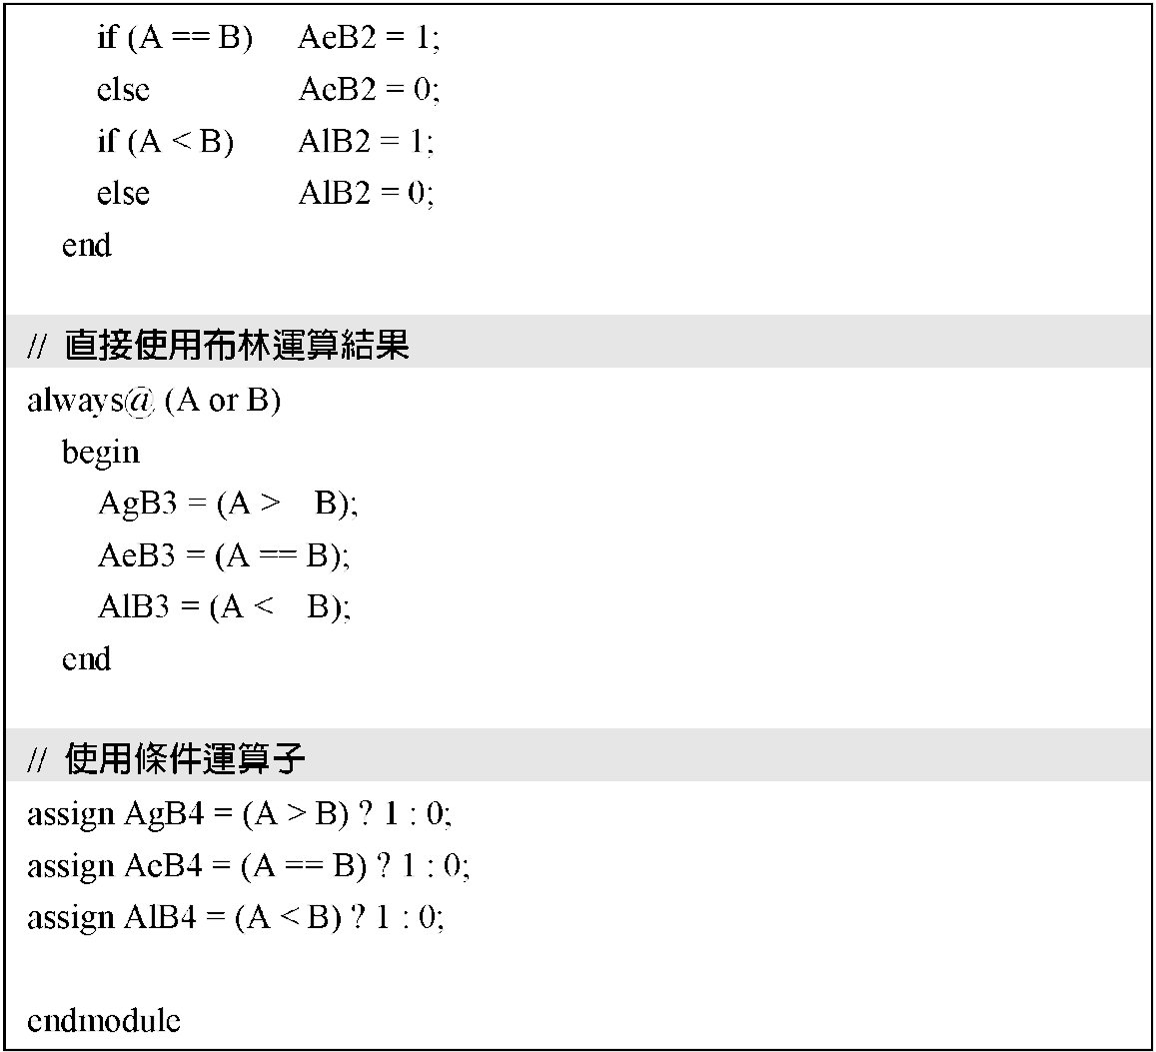

Slide 55
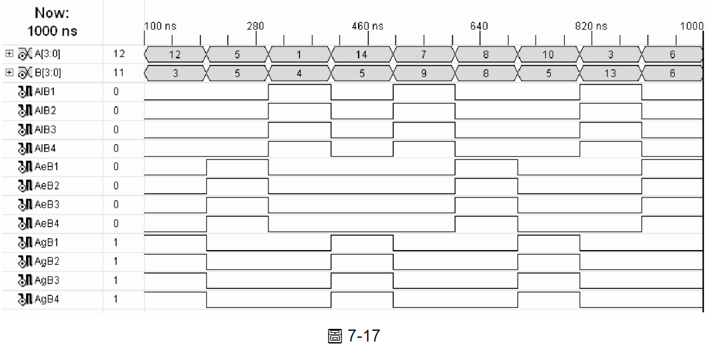

Slide 56

三、比較運算子的複合使用

Slide 57



Slide 58


Slide 59
7-3-8 算術邏輯單元
表7-8
選擇輸入信號 S |  | 功 能
000 | 0 | Alu ＝ A＋B
001 | 1 | Alu ＝ A－B
010 | 2 | Alu ＝ A 與 B 做 及（and）操作
100 | 4 | Alu ＝ A 與 B 做 或（or）操作
其他 |  | Alu ＝ 0

Slide 60


Slide 61


Slide 62


Slide 63


  S=0，加法（無號數表示）
  S=1，減法（有號數表示）

Slide 64


  S＝2 與 4，邏輯及與邏輯或（二進制表示）
  其他 S 值

Slide 65


Slide 66

7-3-9 編碼器與解碼器

Slide 67


Slide 68


Slide 69

二、8×3 編碼器與3×8 解碼器

Slide 70


Slide 71


Slide 72


Slide 73

二、3×8 解碼器使用if敘述
表7-11

Slide 74

四、3×8 解碼器使用for與while敘述

Slide 75


Slide 76


Slide 77


五、共陰七段解碼
(a)
(b)
圖7-27

Slide 78

 |  | Q﹝7：0﹞
D3 D2 D1 D0 |  | A | B | C | D | E | F | G | 十六進制值
0 0 0 0 | output0 | 1 | 1 | 1 | 1 | 1 | 1 | 0 | 7E
0 0 0 1 | utput1 | 0 | 1 | 1 | 0 | 0 | 0 | 0 | 30
0 0 1 0 | utput2 | 1 | 1 | 0 | 1 | 1 | 0 | 1 | 6D
0 0 1 1 | utput3 | 1 | 1 | 1 | 1 | 0 | 0 | 1 | 79
0 1 0 0 | utput4 | 0 | 1 | 1 | 0 | 0 | 1 | 1 | 33
0 1 0 1 | utput5 | 1 | 0 | 1 | 1 | 0 | 1 | 1 | 5B
0 1 1 0 | utput6 | 1 | 0 | 1 | 1 | 1 | 1 | 1 | 5F
0 1 1 1 | output7 | 1 | 1 | 1 | 0 | 0 | 1 | 0 | 72
1 0 0 0 | output8 | 1 | 1 | 1 | 1 | 1 | 1 | 1 | 7F
1 0 0 1 | utput9 | 1 | 1 | 1 | 1 | 0 | 1 | 1 | 7B
1 0 1 0 | utputA | 1 | 1 | 1 | 0 | 1 | 1 | 1 | 77
1 0 1 1 | outputb | 0 | 0 | 1 | 1 | 1 | 1 | 1 | 1F
1 1 0 0 | outputC | 1 | 0 | 0 | 1 | 1 | 1 | 0 | 4E
1 1 0 1 | outputd | 0 | 1 | 1 | 1 | 1 | 0 | 1 | 3D
1 1 1 0 | outputE | 1 | 0 | 0 | 1 | 1 | 1 | 1 | 4F
1 1 1 1 | outputF | 1 | 0 | 0 | 0 | 1 | 1 | 1 | 47
圖7-28

Slide 79


Slide 80


Slide 81


Slide 82
六、優先權編碼器
表7-13
D7 | D6 | D5 | D4 | D3 | D2 | D1 | D0 | Q2 | Q1 | Q0
X | X | X | X | X | X | X | 1 | 0 | 0 | 0
X | X | X | X | X | X | 1 | 0 | 0 | 0 | 1
X | X | X | X | X | 1 | 0 | 0 | 0 | 1 | 0
X | X | X | X | 1 | 0 | 0 | 0 | 0 | 1 | 1
X | X | X | 1 | 0 | 0 | 0 | 0 | 1 | 0 | 0
X | X | 1 | 0 | 0 | 0 | 0 | 0 | 1 | 0 | 1
X | 1 | 0 | 0 | 0 | 0 | 0 | 0 | 1 | 1 | 0
1 | 0 | 0 | 0 | 0 | 0 | 0 | 0 | 1 | 1 | 1

Slide 83


Slide 84


Slide 85


Slide 86

7-3-10 多工器與解多工器

Slide 87


二、4 對 1 多工器

Slide 88


Slide 89


Slide 90


Slide 91

三、1 對 4 解多工器

Slide 92


Slide 93


Slide 94


Slide 95

7-3-11 同位元產生電路
圖7-35
四位元資料 | 奇同位 | 偶同位
0000 | 1 | 0
0111 | 0 | 1
1100 | 1 | 0
1111 | 1 | 0
表7-17

Slide 96

二、奇同位元產生電路

Slide 97


Slide 98


Slide 99

7-3-12 三態電路與雙向輸出入埠
二、三態邏輯閘
圖7-37
表7-18
C | I | O_bufif1 | O_bufif0 | O_notif1 | O_notif0
0 | 0 | z | 0 | z | 1
0 | 1 | z | 1 | z | 0
1 | 0 | 0 | z | 1 | z
1 | 1 | 1 | z | 0 | z

Slide 100


Slide 101


Slide 102

三、雙向輸出入埠

Slide 103


Slide 104

設定模擬波形

Slide 105

模擬結果波形

